Slide 1

华佳Mos与安检融合方案
2023年4月

Slide 2
01 界面融合
目录
02 用户融合
03 数据融合
Contents

Slide 3
界面融合
界面融合直接采用界面集成方式，安检为华佳Mos定制页面，样式风格匹配华佳Mos样式风格
安检提供访问地址，华佳Mos提供加载地址的容器
安检提供的地址采用页面自适应效果，无论容 器大小都能充满容器，防止空白现象

Slide 4
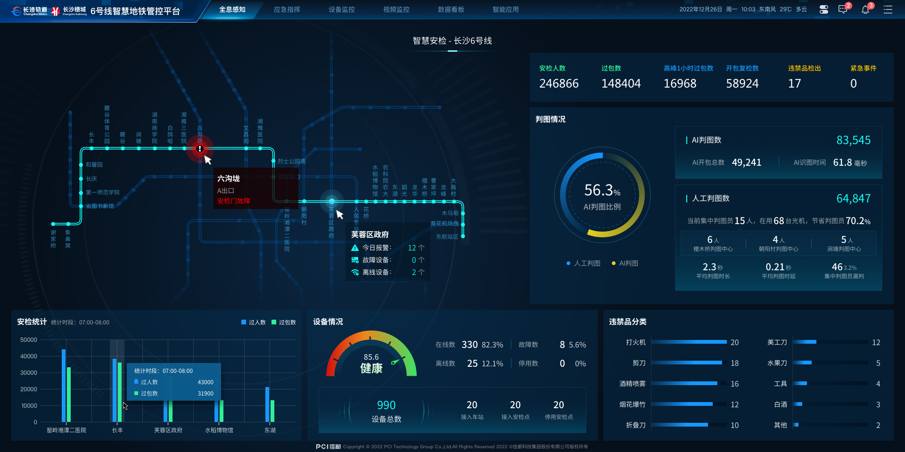
界面融合
线路安检集成效果图

Slide 5
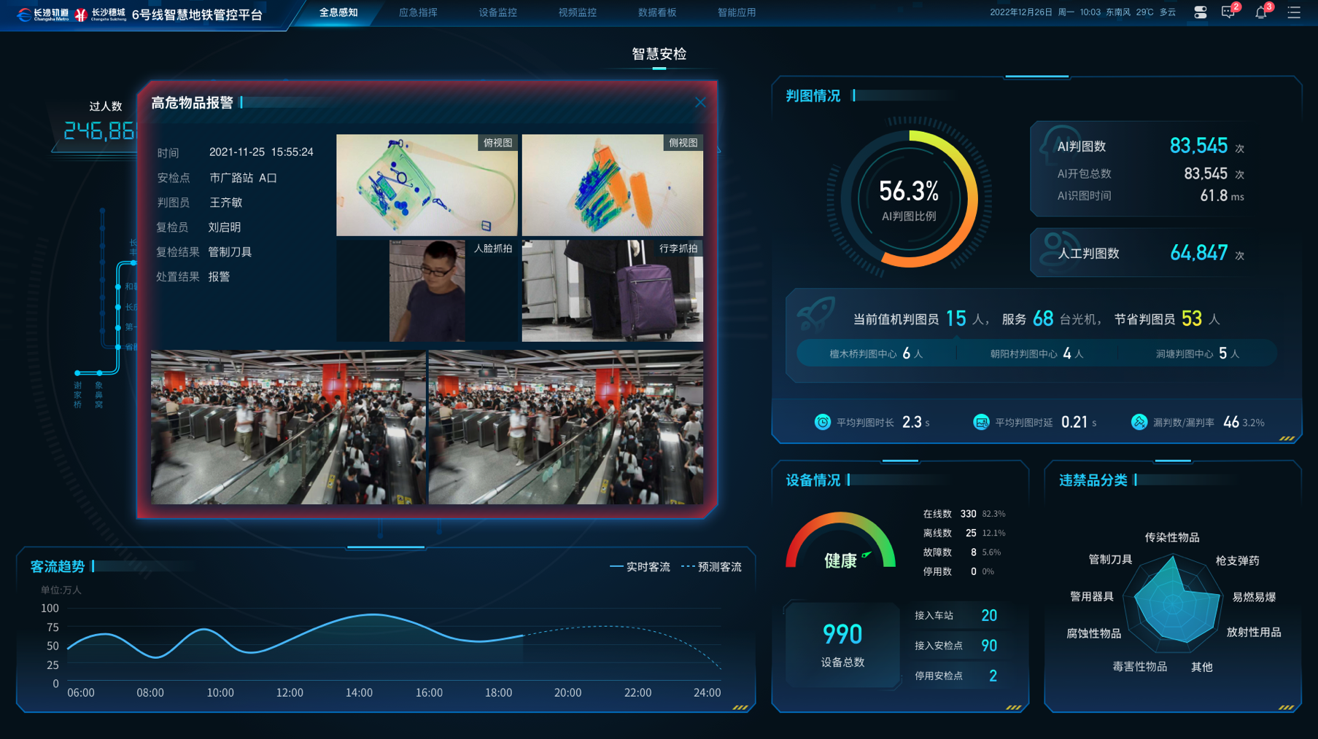
界面融合
线路安检集成效果：报警弹窗样式

Slide 6
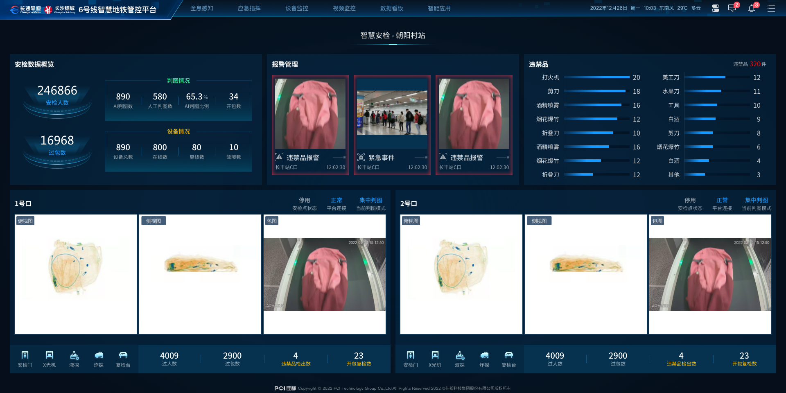
界面融合
车站安检集成效果图：2个安检点场景

Slide 7
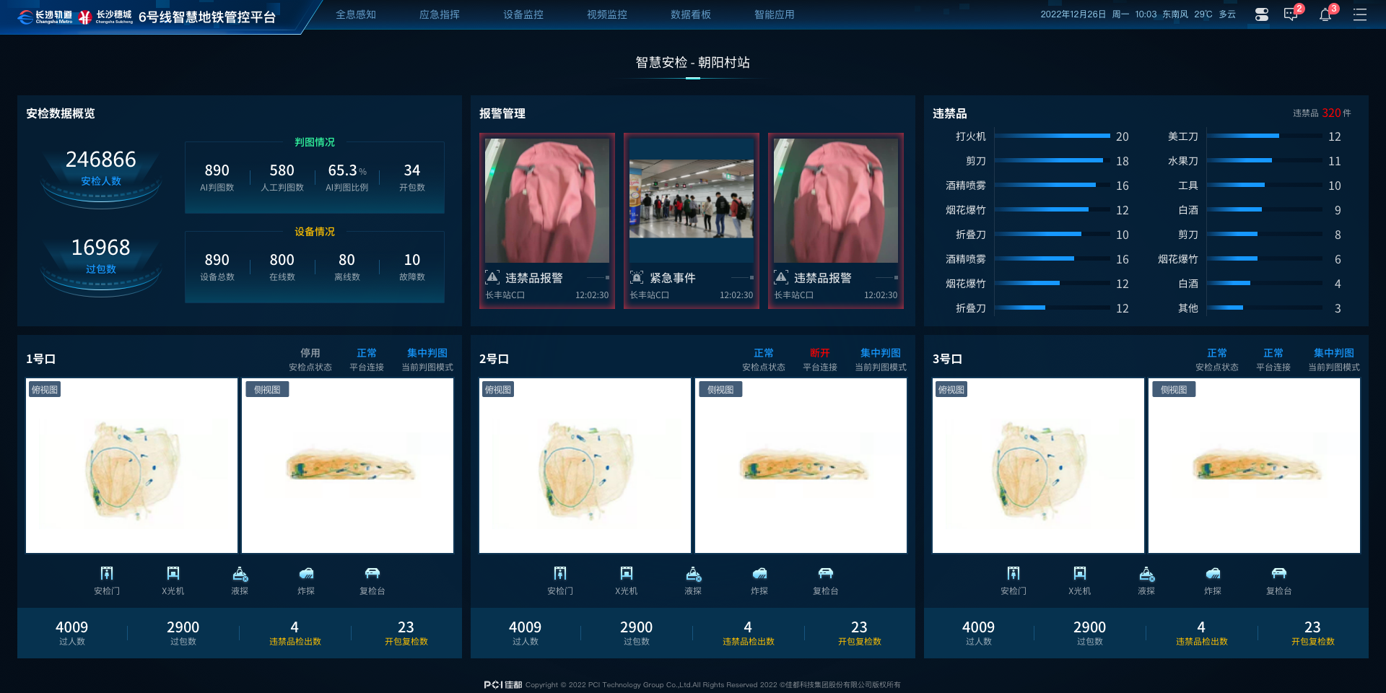
界面融合
车站安检集成效果图：3个安检点场景

Slide 8
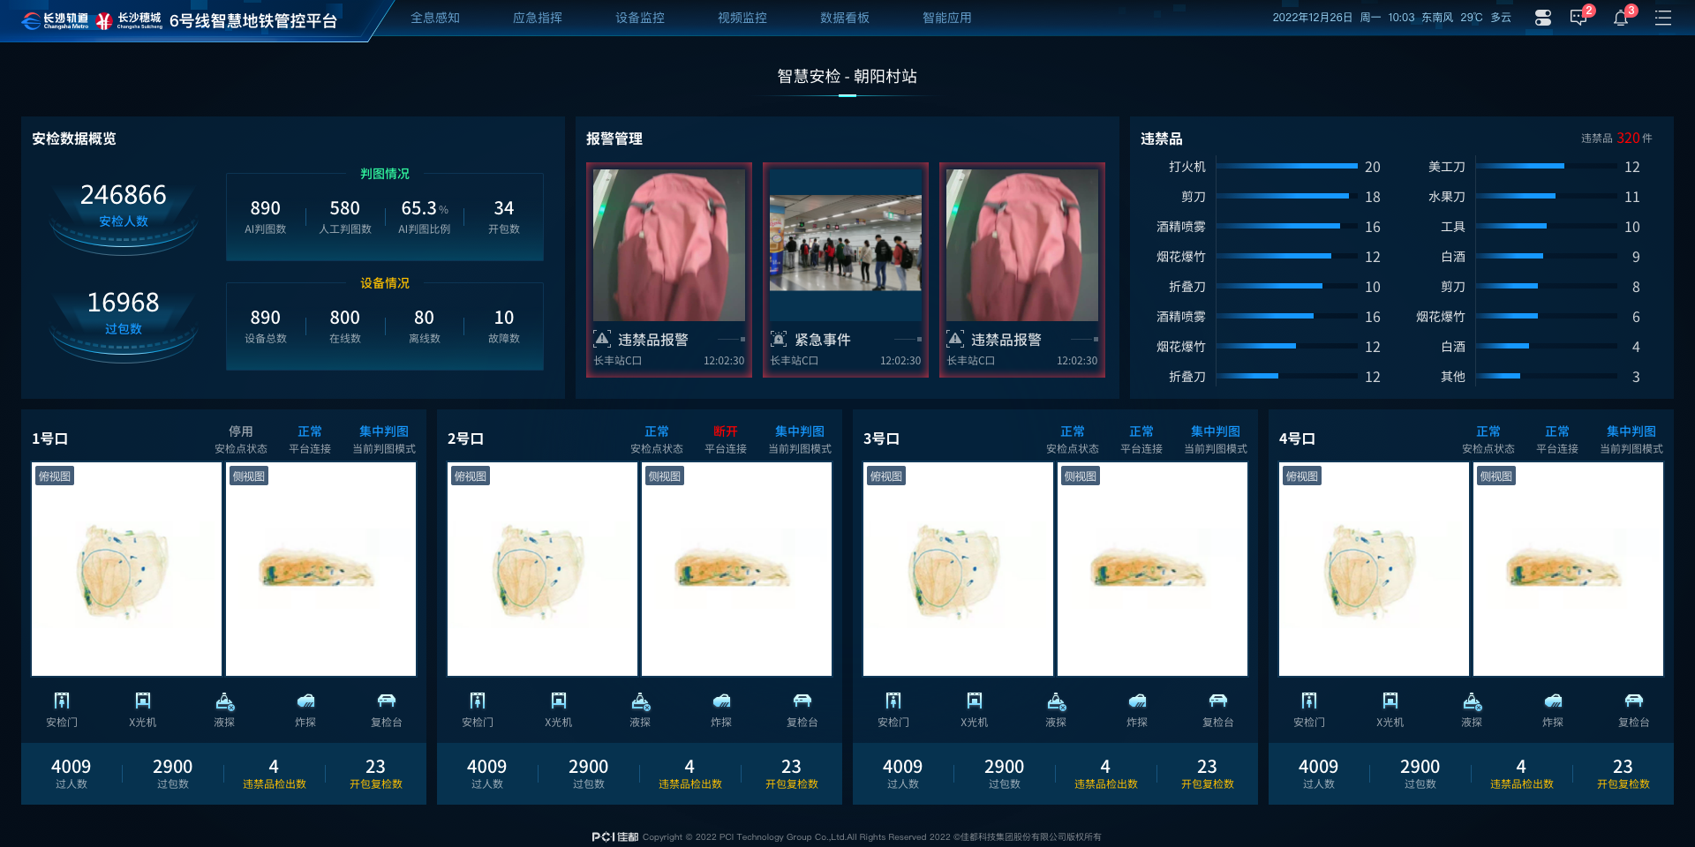
界面融合
车站安检集成效果图：4个安检点场景

Slide 9
01 界面融合
目录
02 用户融合
03 数据融合
Contents

Slide 10
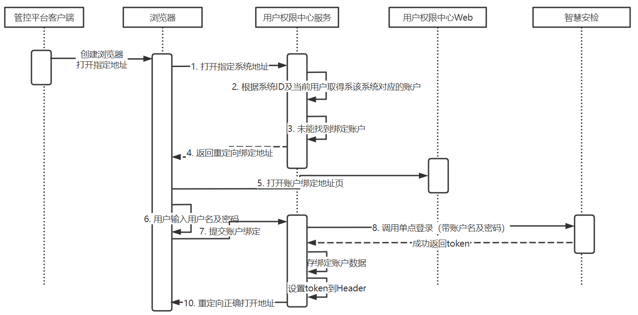
用户融合
华佳Mos与安检系统存在两套用户权限体系，如何融合，存在一个整合的问题？
账户绑定、自动登录的策略
账户绑定时序图

Slide 11
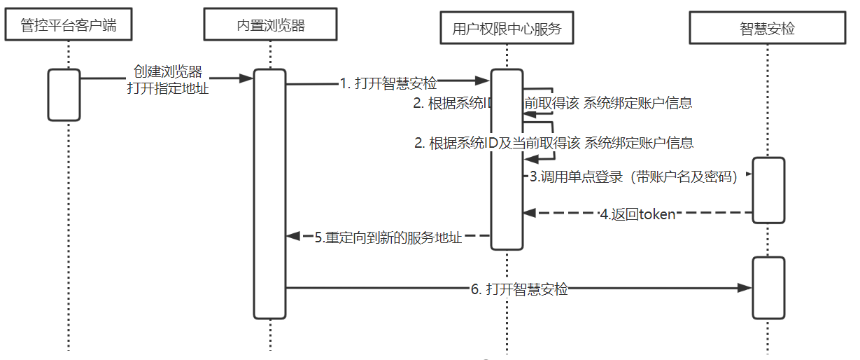
用户融合
自动登录时序图

Slide 12
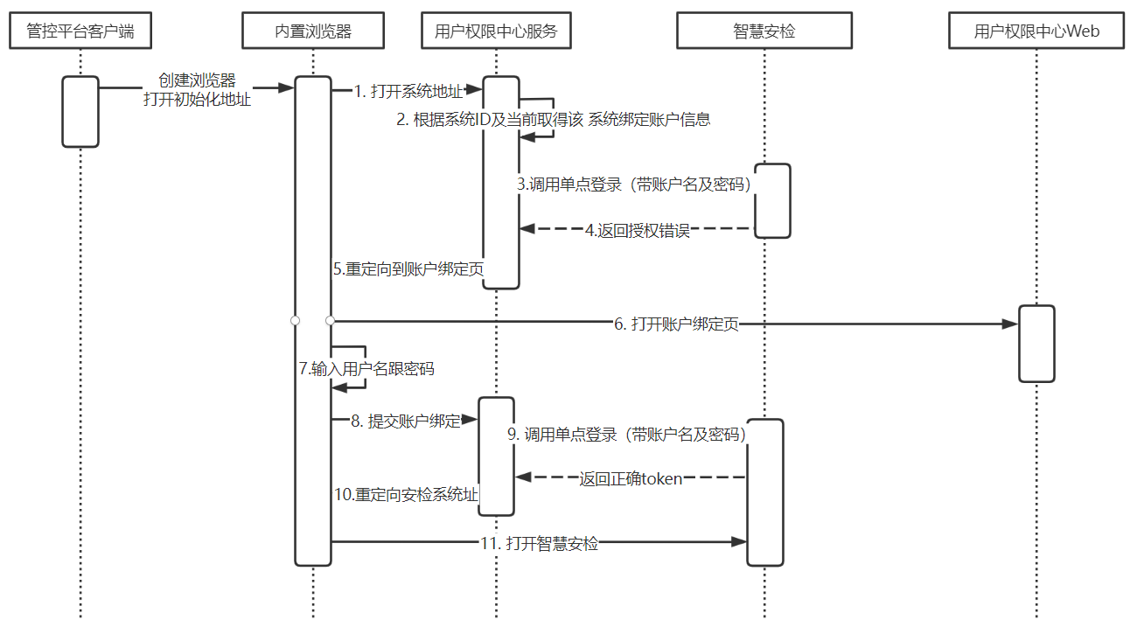
用户融合
安检系统更改密码时序图

Slide 13
01 界面融合
目录
02 用户融合
03 数据融合
Contents

Slide 14
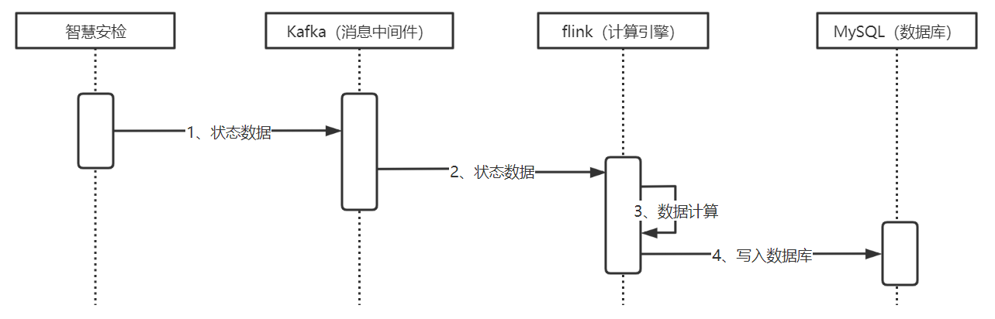
数据融合
安检实时数据

Slide 15
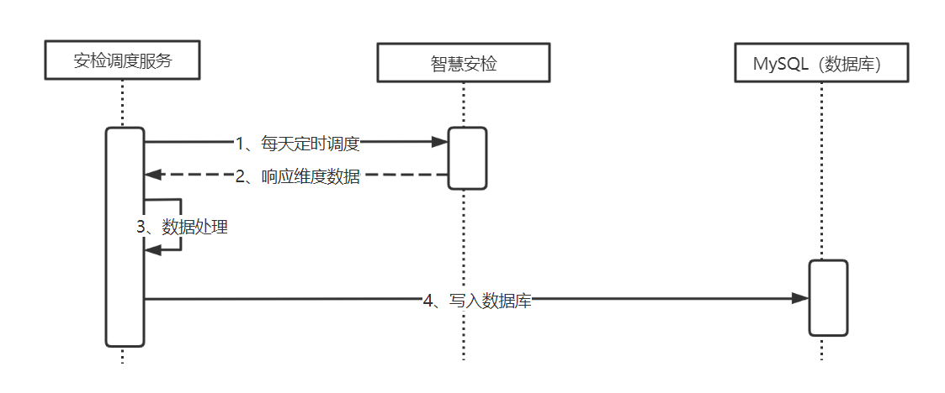
数据融合
安检维表数据

Slide 16


